Slide 1

关系数据库管理
系统实例
Microsoft SQL Server
第 4 章

Slide 2

4.1 SQL Server 2000 概述

Slide 3
SQL Server 2000有以下特点：
1．真正的客户机/服务器体系结构。
2．图形化用户界面，使系统管理和数据库管理更加直观、简单。
3．丰富的编程接口工具，为用户进行程序设计提供了更大的选择余地。
4．SQL Server与Windows 操作系统完全集成，利用了Windows 操作系统的许多功能，如发送和接受消息，管理登录安全性等。SQL Server也可以很好地与Microsoft BackOffice产品集成。
5．具有很好的伸缩性，可跨越从运行Windows 95/98的膝上型电脑到运行Windows 2000的大型多处理器等多种平台使用。
6．对Web技术的支持，使用户能够很容易地将数据库中的数据发布到Web页面上。
7．SQL Server提供数据仓库功能。

Slide 4
4.1.1 SQL Server 2000 软件结构
存储引擎（Storage Engine）主要负责管理数据库文件和文件读写等工作。
关系引擎（Relational Engine）主要负责解析SQL语法和安排查询执行计划等工作。
Microsoft SQL Server 2000软件架构如图4.1所示。

Slide 5
图4.1 SQL Server软件架构

Slide 6
4.1.2 SQL Server数据库结构
每个SQL服务器都有两种类型的数据库：系统数据库（system database）和用户数据库（user database），如图4.2所示。系统数据库一般用于存储SQL Server的系统信息，SQL Server用系统数据库来操作和管理系统。用户数据库是用户所创建的数据库。

Slide 7
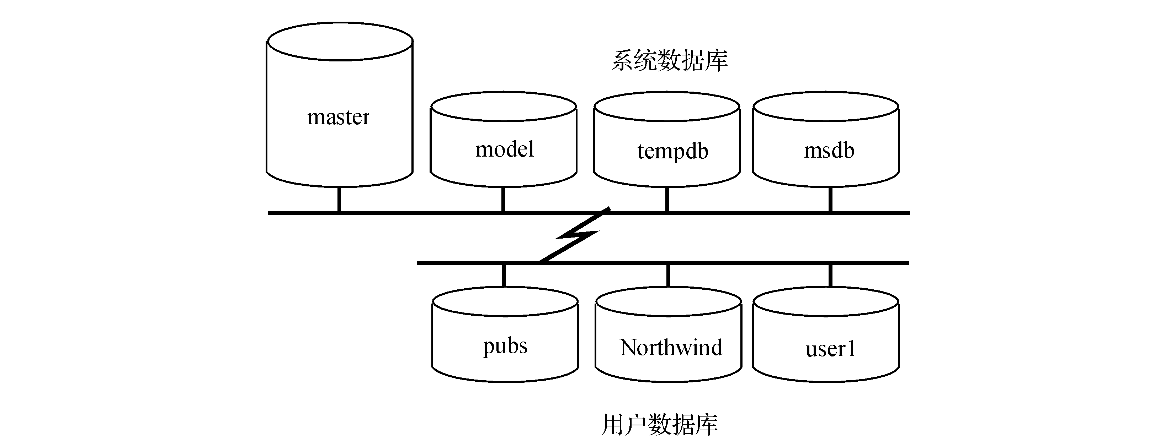
图4.2 Microsoft SQL Server数据库

Slide 8
系统数据库和用户数据库在结构上完全相同。Microsoft SQL Server数据库有两种主要的结构：物理结构和逻辑结构。数据库的物理存储结构是讨论数据库文件是如何在磁盘上存储的，数据库的逻辑存储结构指的是数据库是由哪些性质的信息所组成。

Slide 9
1 物理结构：
物理结构是指实际存储的数据，其构架包括文件、文件组、页、盘区等。
（1）页和盘区
（2）数据库文件
（3）事务日志文件
（4 ）文件组

Slide 10
逻辑结构对应存储数据的抽象表示，大致相当于数据库的概念模式。SQL Server的数据库不仅仅只是数据的存储，所有与数据处理操作相关的信息都存储在数据库中，是一个存放数据的表和支持这些数据的存储、检索、安全性和完整性的逻辑成分所组成的集合。组成数据库的所有逻辑成分称为数据库对象，如：关系图、表、视图、存储过程、用户、角色、规则、默认、用户自定义数据类型和用户自定义函数等。
2 逻辑结构：

Slide 11
逻辑结构：
（1）表结构和视图
（2）数据类型
（3）存储过程
（4）用户自定义函数
（5）约束、规则、缺省值和触发器

Slide 12
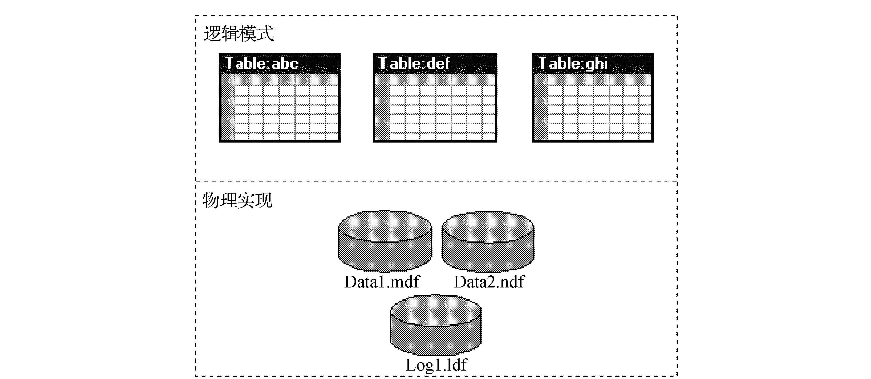
图4.3 Microsoft SQL Server数据库结构简化示意图

Slide 13
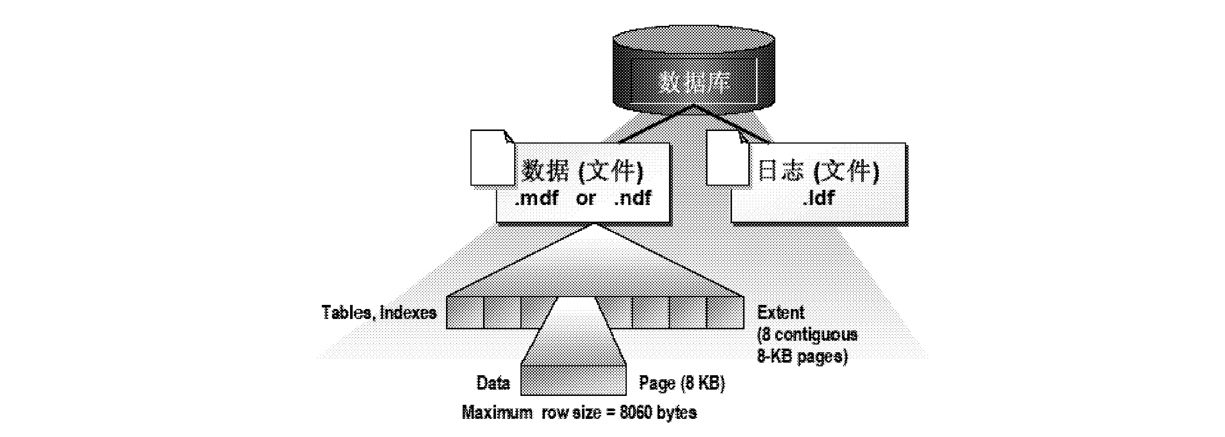
图4.4 物理结构示意图

Slide 14
4.2 Transact-SQL
程序设计

Slide 15
SQL Server 2000 支持的数据库语言是 Transact-SQL。Transact-SQL 也有类似于SQL 语言的分类，不过做了许多扩充，包括DDL数据定义语言、DML数据操纵语言、DCL数据控制语言、系统存储过程和一些附加的语言元素等。
这章主要介绍注释、变量、运算符、函数和流程控制语句。

Slide 16
4.2.1 注释符与运算符
注释是程序代码中不执行的文本字符串（也称为注解）。在SQL Server中，可以使用两种类型的注释字符：
1．ANSI 标准的注释符“--”用于单行注释。
2．与C 语言相同的程序注释符号，即“/*……*/”，/* 用于注释文字的开头，*/用于注释文字的结尾，可在程序中标识多行文字为注释。

Slide 17
例如：
--下面申明变量 –单行注释
/* 多行注释
@Snum VARCHAR(4)： 存放学号
@Sname VARCHAR(8)： 存放姓名
*/

Slide 18
运算符
是在关系的属性或变量之间进行各种运算的符号，包括加（+）、减（-）、乘（*）、除（/）和取模（%）等算术运算符；包括按位与（&）、按位或（|）、按位异或（^）和按位取反（~）等位运算符；也包括等于（=）、大于（>）、小于（<）、大于或等于（>=）、小于或等于（<=）、不等于（<>或!=）、不大于（!>）和不小于（!<）等比较运算符；还包括逻辑与（AND）、逻辑或（OR）和逻辑非（NOT）等逻辑运算符。另外，SQL Server使用算术运算符的加（+）作字符串的连接运算。

Slide 19
4.2.2 变量
变量是一种语言中必不可少的组成部分。Transact-SQL语言中有两种形式的变量，一种是用户自己定义的局部变量；另外一种是系统提供的全局变量
（1）局部变量
（2）全局变量

Slide 20
1 局部变量
局部变量是一个能够拥有特定数据类型的对象，是用户可自定义的变量，它的作用范围仅限制在程序内部。 局部变量被引用时要在其名称前加上标志“＠”，而且必须先用DECLARE命令定义后才可以使用。其说明形式如下：
DECLARE @变量名 变量类型[，@变量名 变量类型…]
其语法如下：
SELECT @局部变量1= 变量值1 [，...，@局部变量n =变量值n]
SET @局部变量= 变量值

Slide 21
例4.1 声明一个长度为 4 个字符的变量Snum， 并赋值一学号’S003’。
解：
declare @Snum char（4） --存放学号
select @Snum = ’S003’ --赋值

Slide 22
2 全局变量
全局变量是SQL Server系统内部使用的变量，其作用范围并不仅仅局限于某一程序，而是任何程序均可以随时调用。全局变量通常存储一些SQL Server的配置设定值和统计数据。用户可以在程序中用全局变量来测试系统的设定值或者是Transact-SQL命令执行后的状态值。

Slide 23
2 全局变量
全局变量不是由用户的程序定义的，它们是在服务器级定义的，只能使用预先说明及定义的全局变量。局部变量的名称不能与全局变量的名称相同，否则会在应用中出错。
引用全局变量时必须以“@@”开头。
例4.2 输出当前版本信息。
解：
print @@version --输出当前版本信息

Slide 24
4.2.3 流程控制语句
流程控制语句是指那些用来控制程序执行和流程分支的命令，在SQL Server 2000中，流程控制语句主要用来控制SQL语句、语句块或者存储过程的执行流程。

Slide 25
1.BEGIN……END
BEGIN…END语句能够将多个Transact-SQL语句组合成一个语句块，并将在BEGIN…END 内的所有程序视为一个单元处理。在条件语句（如IF…ELSE）和循环等控制流程语句中，当符合特定条件便要执行两个或者多个语句时，就需要使用BEGIN…END语句，其语法形式为：

Slide 26
BEGIN
<命令行或程序块>
END
在BEGIN…END 中可嵌套另外的BEGIN…END 来定义另一程序块。

Slide 27
2.IF……ELSE
IF…ELSE语句是条件判断语句。IF…ELSE语句用来判断当某一条件成立时执行某段程序，条件不成立时执行另一段程序。其语法如下：
IF <条件表达式>
<命令行或程序块>
[ELSE [条件表达式]
<命令行或程序块>]

Slide 28
其中:<条件表达式>可以是各种表达式的组合，但表达式的值必须是逻辑值“真”或“假”；ELSE 子句是可选的，最简单的IF 语句没有ELSE 子句部分。
如果不使用程序块，IF 或ELSE 只能执行一条命令。
IF… ELSE 可以进行嵌套，在Transact-SQL 中最多可嵌套32 级。

Slide 29
例4.3 从SC（选修表）中求出学号为’S003’的同学的平均成绩，如果此平均成绩大于或等于90分，则输出‘优秀’字样。
解：
IF (select avg(Score) from SC where Snum=' S003' group by Snum) >= 90
BEGIN
print '优秀'
END

Slide 30
3.CASE
CASE 命令有两种语句格式：
1.CASE <运算式>
WHEN <运算式> THEN <运算式>
…
WHEN <运算式> THEN <运算式>
[ELSE <运算式>]
END

Slide 31
例4.4 从学生表S中，选取SNum、Ssex，如果Ssex为“男”则显示“M”，如果为“女”显示“F”。
解：
SELECT Snum,
CASE Ssex
WHEN '男' THEN 'M'
WHEN '女' THEN 'F'
END AS '性别'
FROM S

Slide 32
2.CASE
WHEN <条件表达式> THEN <运算式>
…
WHEN <条件表达式> THEN <运算式>
[ELSE <运算式>]
END

Slide 33
例4.5 从SC表中查询所有同学选课成绩情况，将百分制转换为五分制：凡成绩为空者显示“未考”、小于60分显示“不及格”、60分至70分显示“及格”、70分至80分显示“中等”、80分至90分显示“良好”、大于或等于90分时显示“优秀”。
解：
SELECT Snum, Cnum,

Slide 34
CASE
WHEN Score IS NULL THEN '未考'
WHEN Score <60 THEN '不及格'
WHEN Score >=60 AND SCORE<70 THEN '及格'
WHEN Score >=70 AND SCORE<80 THEN '中等'
WHEN Score >=80 AND SCORE<90 THEN '良好'
WHEN Score >=90 THEN '优秀'
END AS ‘等级’
FROM SC

Slide 35
4.WHILE…CONTINUE…BREAK
WHILE…CONTINUE…BREAK语句用于设置重复执行 SQL 语句或语句块的条件。WHILE 命令在设定的条件成立时，会重复执行命令行或程序块。CONTINUE 命令可以让程序跳过CONTINUE 命令之后的语句，回到WHILE 循环的第一行，继续进行下一次循环。BREAK语句则使程序完全跳出循环，结束WHILE语句的执行。WHILE 语句也可以嵌套。其语法如下：

Slide 36
WHILE <条件表达式>
BEGIN
<命令行或程序块>
[BREAK]
[CONTINUE]
[命令行或程序块]
END

Slide 37
例4.6 打印学生表S中姓“岳”的学生学号、姓名。
解：
DECLARE
@Snum VARCHAR(4), --存放学号
@Sname VARCHAR(8) --存放姓名
--声明游标
DECLARE CurStudent CURSOR
FOR SELECT Snum, Sname FROM S WHERE Sname like ‘岳%’ ORDER BY Snum
--打开游标

Slide 38
OPEN CurStudent
--返回第一条记录并将各个字段存入变量
FETCH CurStudent
INTO @Snum,
@Sname
WHILE @@FETCH_STATUS = 0 --有记录时循环处理
BEGIN

Slide 39
PRINT @Snum
PRINT @Sname
--返回下条记录
FETCH CurStudent
INTO @Snum,
@Sname
END
--关闭游标
CLOSE CurStudent
DEALLOCATE CurStudent

Slide 40
5.WAIT FOR
其语法如下：
WAITFOR {DELAY <‘时间’> | TIME <‘时间’>
| ERROREXIT | PROCESSEXIT | MIRROREXIT}
WAITFOR 命令用来暂时停止程序执行，直到所设定的等待时间已过或所设定的时间已到才继续往下执行。其中‘时间’必须为DATETIME 类型的数据，但不能包括日期。

Slide 41
各关键字含义如下：
1．DELAY：用来设定等待的时间，最多可达24 小时
2．TIME：用来设定等待结束的时间点
3．ERROREXIT：直到处理非正常中断
4．PROCESSEXIT：直到处理正常或非正常中断
5．MIRROREXIT：直到镜像设备失败

Slide 42
6.GOTO
GOTO 命令用来改变程序执行的流程，使程序跳到标有标识符的指定的程序行再继续往下执行，而位于GOTO语句和标识符之间的程序将不会被执行。GOTO语句和标识符可以用在语句块、批处理和存储过程中。作为跳转目标的标识符可为数字与字符的组合。但必须以“：”结尾。在GOTO 命令行，标识符后不必跟“：”
语法如下：
GOTO 标识符

Slide 43
7.RETURN
RETURN 命令用于无条件地结束当前程序的执行，此时位于该语句后的程序将不会被执行，返回到上一个调用它的程序或其它程序。语法如下：
RETURN （[整数值]）
在括号内可指定一个返回值。如果没有指定返回值，SQL Server 系统会根据程序执行的结果返回一个内定值，如表4.4所示。如果运行过程产生了多个错误，SQL Server 系统将返回绝对值最大的数值；如果此时用户定义了返回值，则以返回用户定义的值。RETURN 语句不能返回NULL值。

Slide 44
4.2.4 常用命令
1．BACKUP
BACKUP 命令用于将数据库内容或其事务处理日志备份到存储介质上（软盘、硬盘、磁带等）。
2．CHECKPOINT
CHECKPOINT 命令用于将当前工作的数据库中被更改过的数据页或日志页从数据缓冲器中强制写入硬盘。

Slide 45
3．DBCC
DBCC（Database Base Consistency Checker 数据库一致性检查程序）命令用于验证数据库完整性、查找错误、分析系统使用情况等。DBCC 命令后必须加上子命令，系统才知道要做什么。
如：DBCC CHECKALLOC 命令检查目前数据库内所有数据页的分配和使用情况。

Slide 46
4．USE
USE 命令用于改变当前使用的数据库为指定的数据库。语法如下：
USE {databasename}用户必须是目标数据库的用户成员或目标数据库建有GUEST 用户账号时，使用USE 命令才能成功切换到目标数据库。
5．EXECUTE
EXECUTE 命令用来执行存储过程。

Slide 47
6．KILL
KILL 命令用于终止某一过程的执行。
7．PRINT
PRINT 命令向客户端返回一个用户自定义的信息，即显示一个字符串、局部变量或全局变量。如果变量值不是字符串的话，必须先用数据类型转换函数CONVERT（）将其转换为字符串。
8．RAISERROR
RAISERROR 命令用于在SQL Server 系统返回错误信息时，同时返回用户指定的信息。

Slide 48
9．READTEXT
READTEXT 命令用于从数据类型为TEXT、NTEXT 或IMAGE 的列中读取数据。READTEXT 命令语法如下：
READTEXT {table.column text_pointer offset size} [HOLDLOCK]

Slide 49
命令从偏移位置offset+1 个字符起读取size 个字符，如果size 为0，则会读取4KB 的数据。其中，text_pointer是指向存储文本的第一个数据库页的指针，它可以用TEXTPTR（）函数来获取；HOLDLOCK 选项用于锁定所读取的数据直到传输结束，数据。如果数据列为汉字，则offset 值应取0 或其它偶数，如果用奇数则会出现乱码。

Slide 50
10．RESTORE
RESTORE 命令用来将数据库或其事务处理日志备份文件由存储介质回存到SQL Server系统中。
11．SHUTDOWN
SHUTDOWN 命令用于停止SQL Server 的执行。语法如下：
SHUTDOWN [WITH NOWAIT]

Slide 51
当使用WITH NOWAIT 选项时，SHUTDOWN命令立即停止SQL Server，在终止所有的用户过程并对每一现行的事务发生一个回滚后，退出SQL Server。
当没有用NOWAIT 参数时SHUTDOWN 命令将按以下步骤执行：
（1）终止任何用户登录SQL Server
（2）等待尚未完成的Transact-SQL命令或存储过程执行完毕
（3）在每个数据库中执行CHECKPOINT 命令
（4）停止SQL Server 的执行

Slide 52
4.2.5 函数：
在Transact-SQL语言中，函数被用来执行一些特殊的运算以支持SQL Server的标准命令，可分为三种：可以像 SQL 语句中表引用一样使用的行集函数；对一组值操作，但返回单一的汇总值的聚合函数；对单值操作，返回单一值的标量函数。

Slide 53
函数分类 解释
配置函数 返回当前配置信息。
游标函数 返回游标信息。
日期和时间函数 对日期和时间输入值执行操作，返回一个字
符串、数字或日期和时间值
数学函数 对作为函数参数提供的输入值执行计算，返
回一个数字值。
元数据函数 返回有关数据库和数据库对象的信息。
安全函数 返回有关用户和角色的信息。

Slide 54
字符串函数 对字符串输入值执行操作，返回一个字符
串或数字值。
系统函数 执行操作并返回有关 Microsoft SQL Server
中的值、对象和设置的信息。
系统统计函数 返回系统的统计信息。
文本和图像函数 对文本或图像输入值或列执行操作，
返回有关这些值的信息。

